Slide 1


公园里面有什么？
David Mann Jess Jardim-Wedepohl

Slide 2
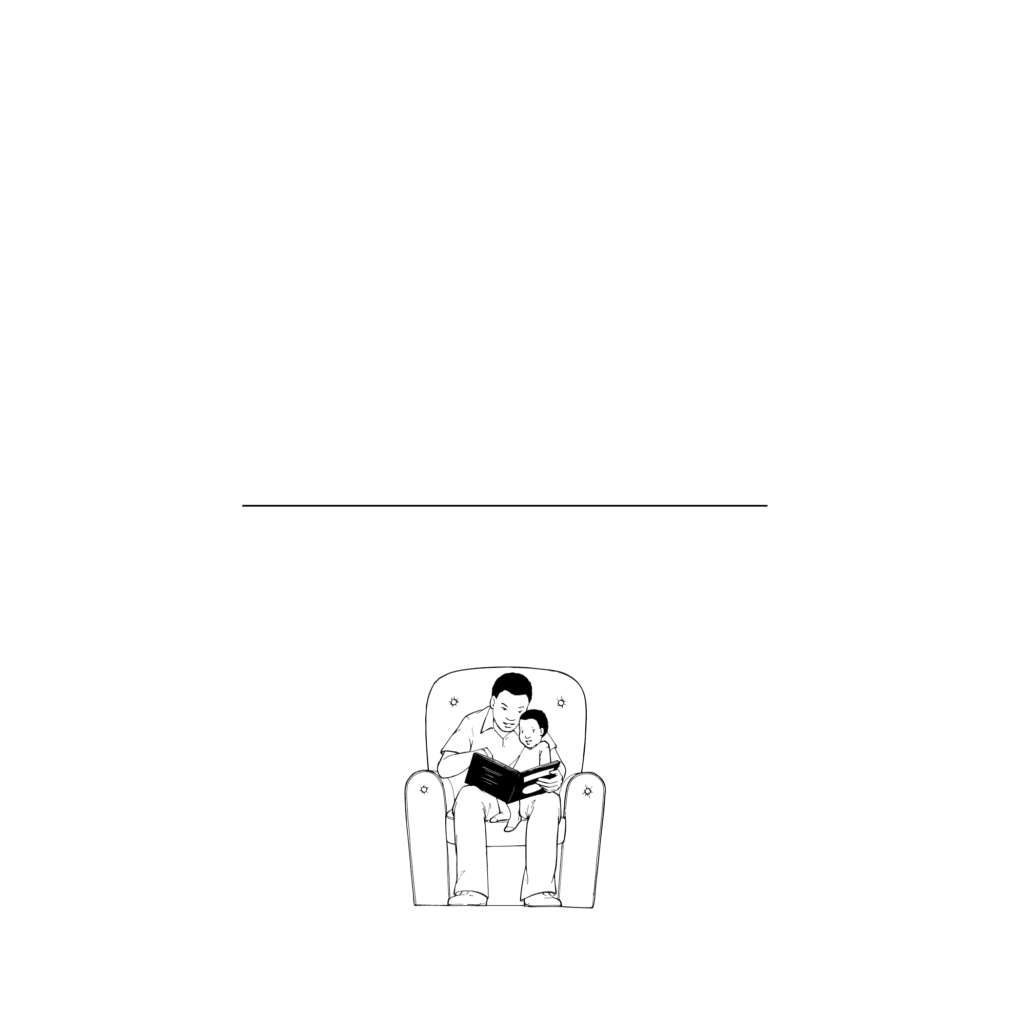
公园里面有什么？
这本书属于

Slide 3


Slide 4

公园里面有什么？
David Mann Jess Jardim-Wedepohl

Slide 5
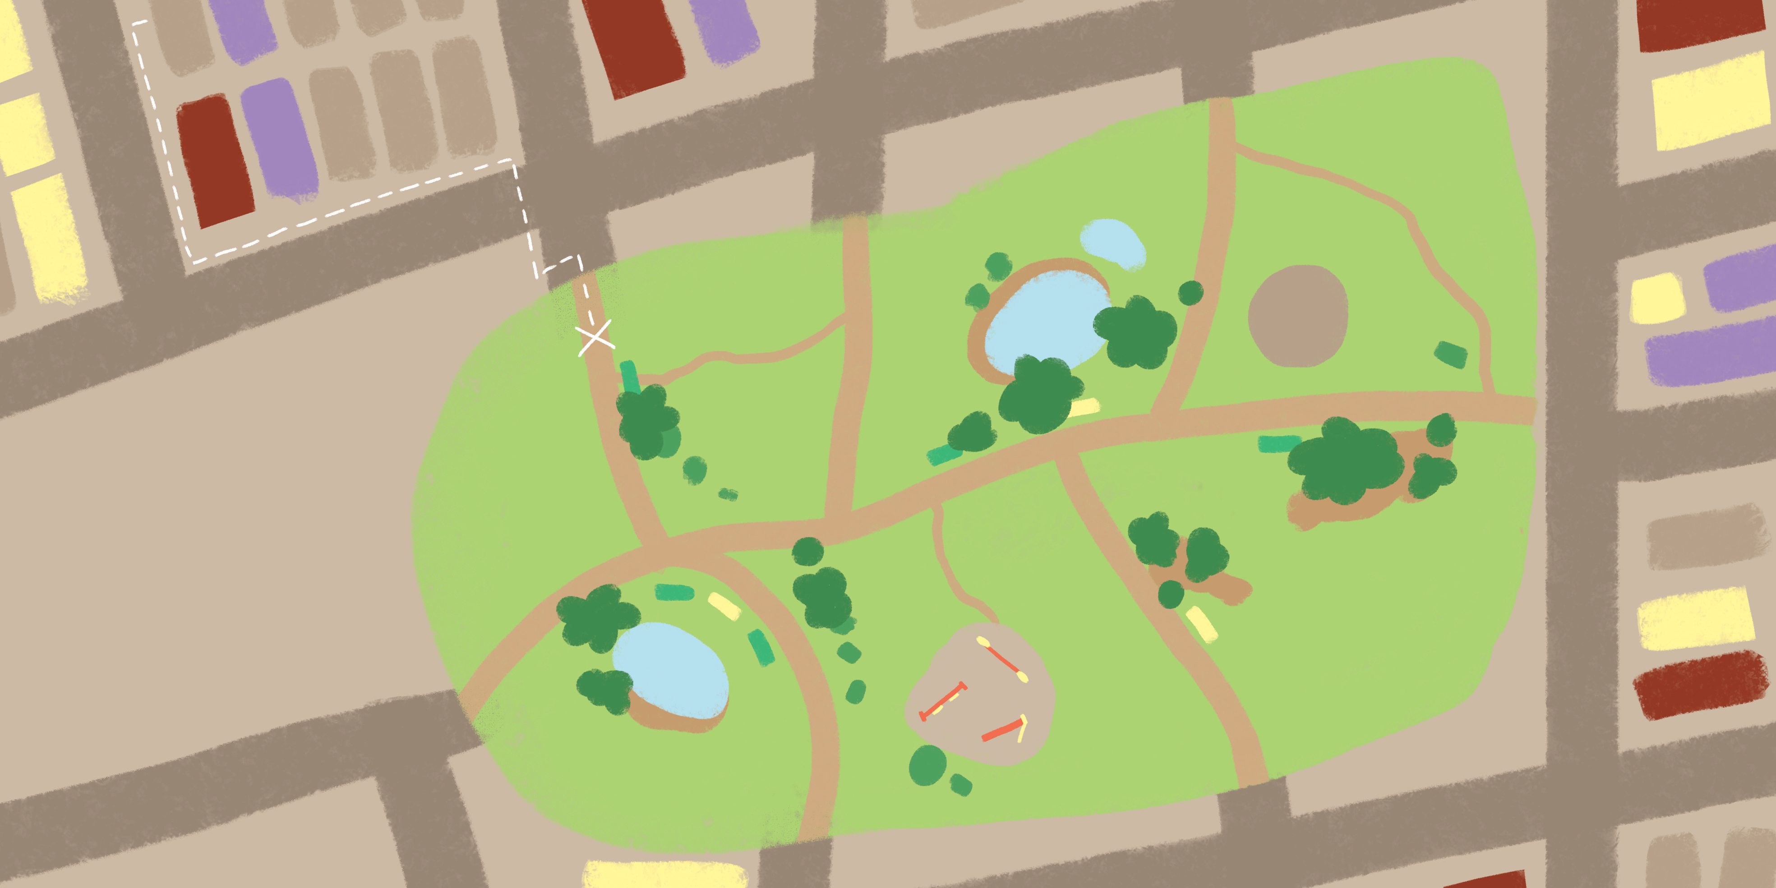
佐伊家南面有一个大大的公园。

Slide 6

佐伊很内向，但她喜欢去公园玩。
每天放学后，佐伊和奶奶都会去公园玩。

Slide 7

奶奶需要眼镜才能看清。
但她听力很灵敏。
佐伊善于发现，
甚至比奶奶厉害！

Slide 8
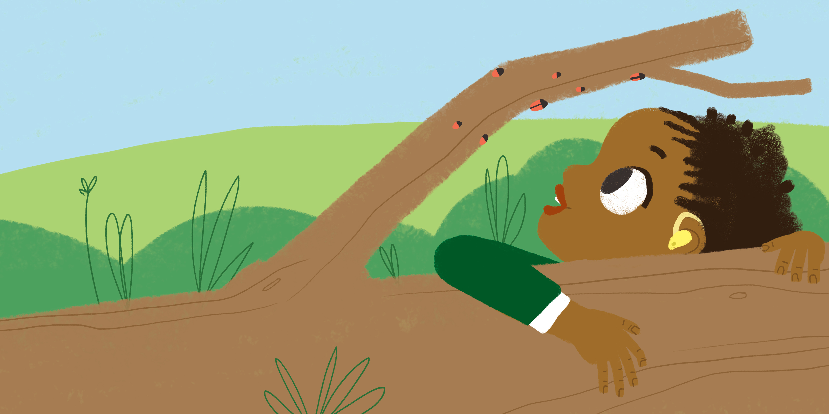
她能发现鸟和虫子。

Slide 9

她能发现最漂亮的花和最高的树。

Slide 10

她很擅长找到奶奶藏起来的糖果。

Slide 11

“树后面是什么声音？”奶奶问。
“听起来像鸟叫吗？”佐伊说。
“不，”奶奶说。“那声音比鸟叫大得多。你能看到什么吗？”

Slide 12
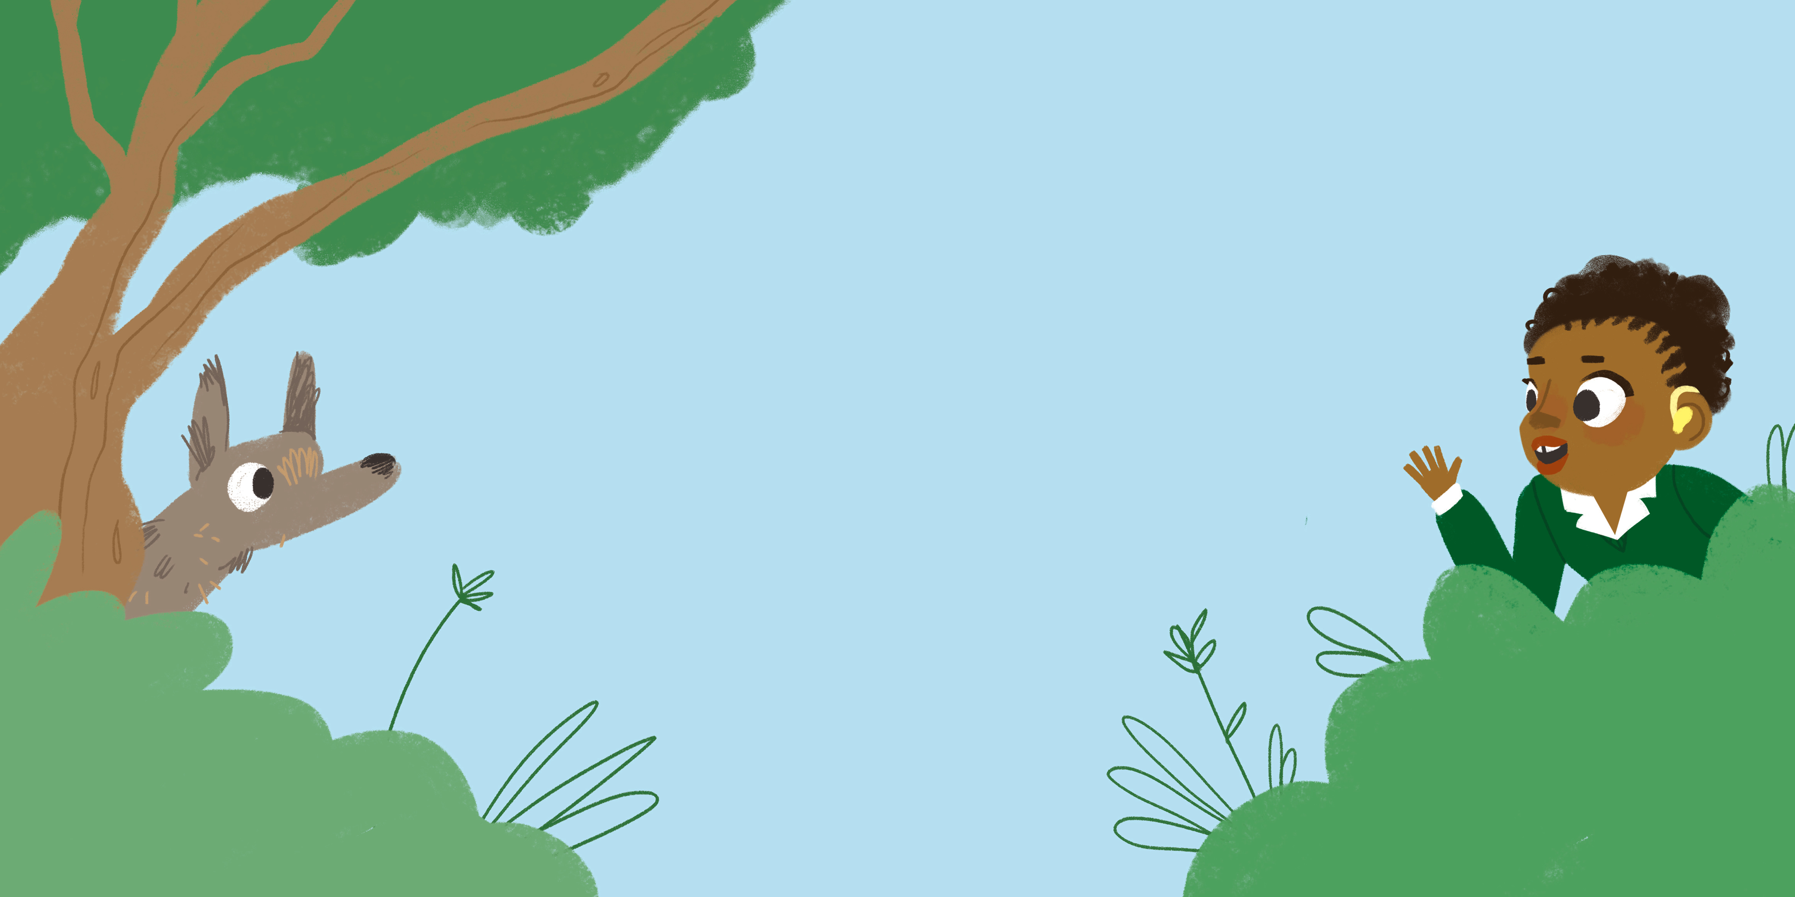
“是一条狗！”佐伊说。

Slide 13
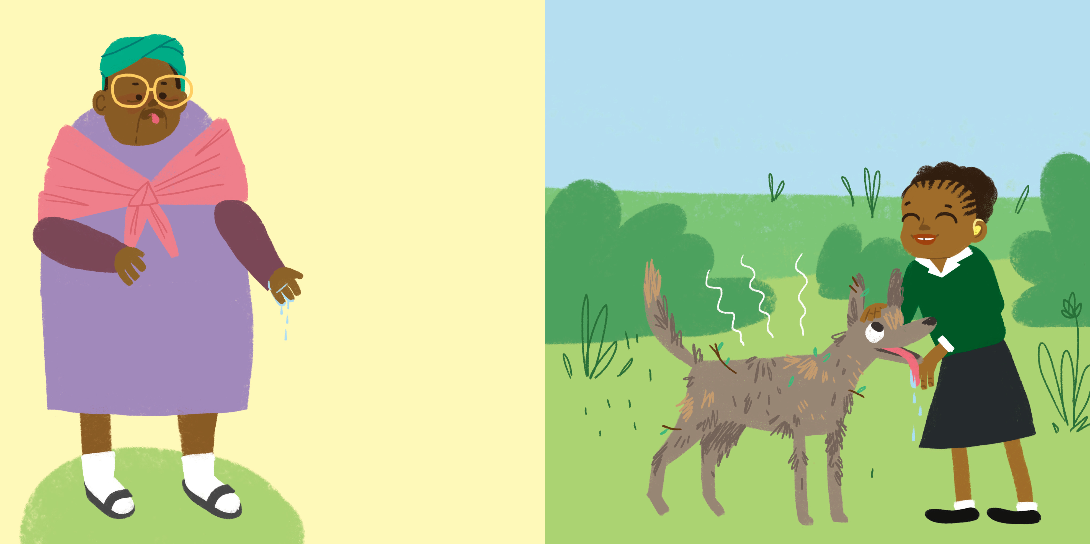
“噢！”奶奶说：“这条狗臭臭的！”

Slide 14
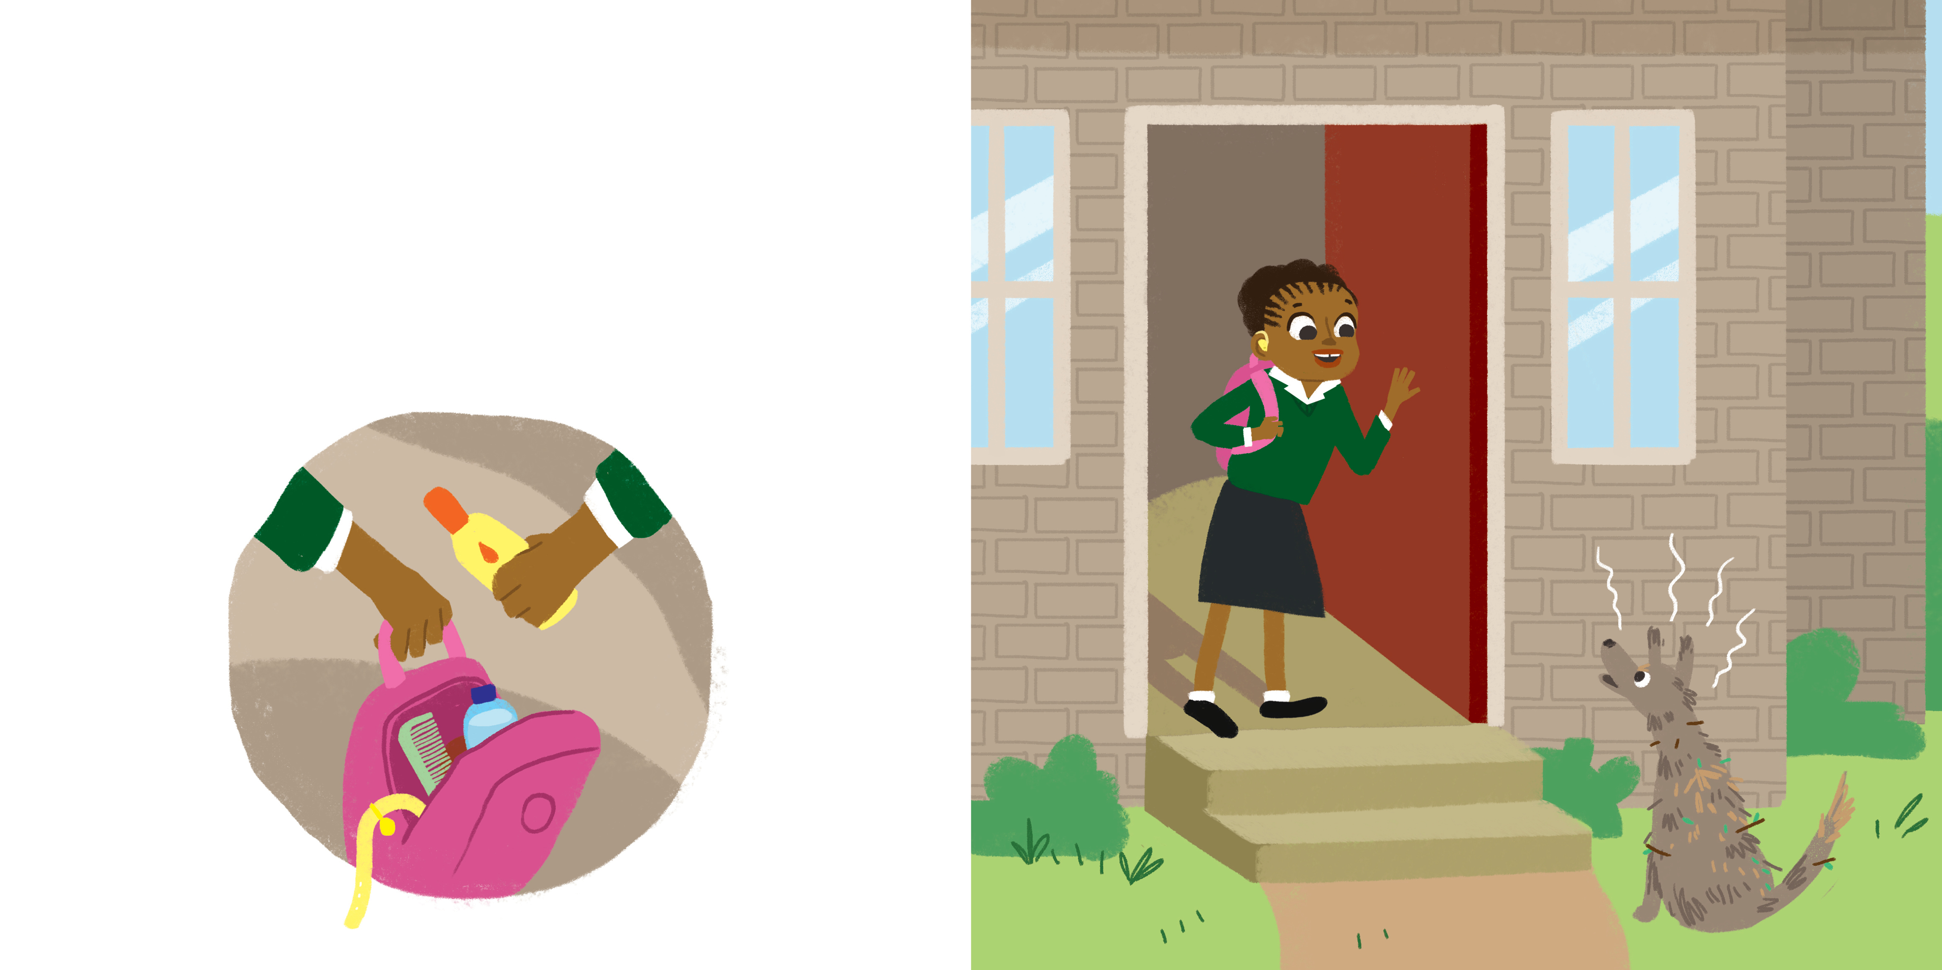
第二天，佐伊放学回家收拾好东西。
“你准备好出发了吗？”奶奶问。
“是的！”佐伊说。
“奶奶，看谁在外面！”佐伊叫道。

Slide 15

“你找到我们了！”佐伊说。
“现在先洗个澡。”

Slide 16
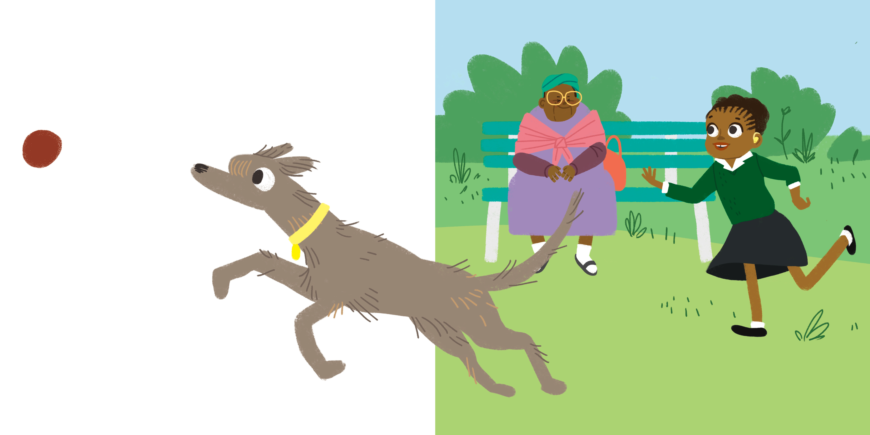
从那天起，佐伊、奶奶和她们新朋友每天都在公园里玩。

Slide 17


